Slide 1
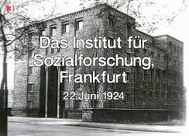

Slide 2
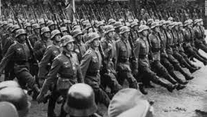

Slide 3
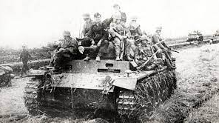

Slide 4
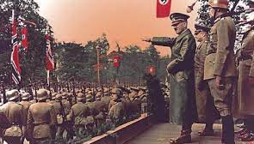

Slide 5
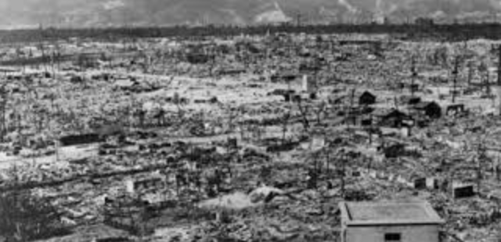

Slide 6
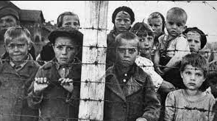

Slide 7
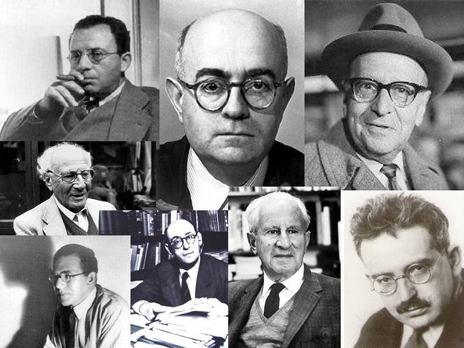
La Escuela de Frankfurt
Fromm
Adorno
Horkheimer
Lowenthal
Pollock
Neumann
Marcuse
W. Benjamin

Slide 8
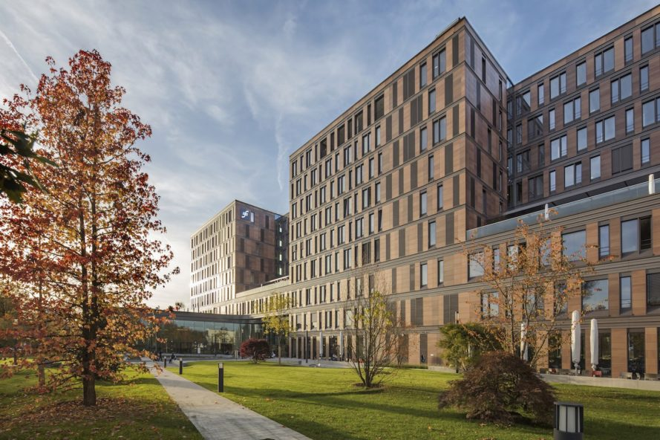

Slide 9
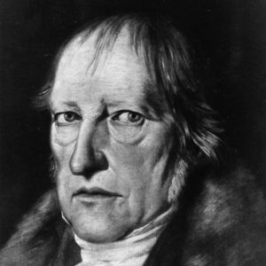
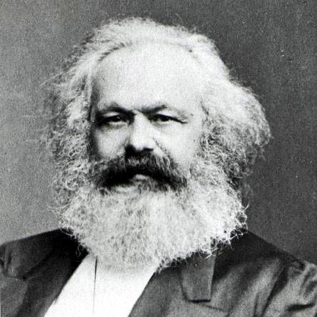
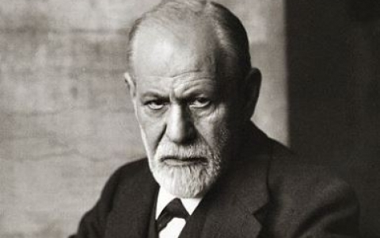
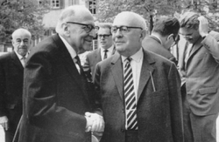

Slide 10
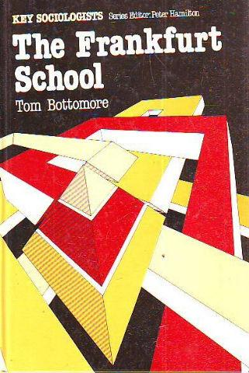

Slide 11
Traducción de “The Frankfurt School”, Tom Bottomore
Nota de Peter Hamilton, editor
La escuela alemana de teoría social de Frankfurt ha ejercido una considerable influencia sobre la sociología de las pasadas generaciones. Originalmente era un centro para estudiar la teoría marxista y fue creada en los primeros años de la república de Weimar. (La república de Weimar es un nombre no oficial para designar al estado alemán que históricamente existió entre 1919 y 1933, Weimar es la ciudad donde se articuló la constitución).
A pesar del interés original, muchas de sus principales figuras han tenido una relación ambigua con el “mainstream” del marxismo occidental, desde los iniciales escritos de Max Horkheimer en los 30’s hasta el reciente día de hoy con Jürgen Habermas. Sin embargo, el desarrollo de una distinta “teoría crítica” de la sociedad por parte de Horkheimer y Adorno, y luego por la reelaboración de otros teóricos, ha constituido un entramado de ideas y conceptos que le valieron a la escuela de Frankfurt un papel importante en la expansión de la sociología moderna. A pesar de lo paradójico de su rechazo a ciertas doctrinas y conceptos marxistas por varios autores de la E.F. , fue su papel fundamental en el renacimiento de la sociología marxista que se dio en los 1960’s.

Slide 12
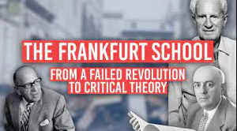

Slide 13
Habiendo resaltado el abismo que separa mucho del trabajo de la E.F. de la teoría marxista, es también interesante notar los notables paralelos entre el profundo pesimismo cultural de la sociología de Max Weber, especialmente en el trato de la racionalización en los procesos de las sociedades modernas, y, por otro lado, la –en marcha- crítica de la cultura burguesa y pensamiento intelectual desarrollado por Horkheimer, Adorno, y Marcuse, como el elemento central de la teoría crítica desde los 30s hasta los 60s.
Tom Bottomore deja claro al dibujar este paralelo, que los pensadores de la E.F. fueron llevados por su pesimismo a dejar la teoría social marxista, para acudir a una esencialmente filosófica crítica de la ideología neo-hegeliana. Tal vez vistos como “radicales desesperados” , Horkheimer, Marcuse y Adorno fueron responsables de una teoría de la sociedad capitalista la cual enfatizaba las manifestaciones culturales sobre todo otro aspecto. Atrapados en un clima de pérdida cultural y decadencia, debe relacionarse y señalarse del mismo modo su experiencia con el surgimiento del fascismo alemán; la teoría crítica desarrollada por estos autores durante éste período estaba abrumadoramente preocupada por el montaje irracional de valores sociales, y su reflejo en las ideas del positivismo y cientificismo.
La versión de la teoría crítica de Herbert Marcuse comparte muchos aspectos de la Ideologiekritik conducidas no desde la observación empírica, sino desde la especulación filosófica, a pesar de que prefirió quedarse en EEUU luego de que la escuela regresara del exilio en 1950, y por tanto estuvo abierto a la influencia de la fuerte tradición empírica del pensamiento social norteamericano. Su “hombre unidimensional” se mantiene firme en el ámbito contemplativo del quehacer y labor de la E.F..

Slide 14
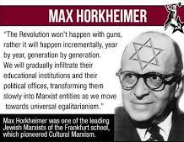
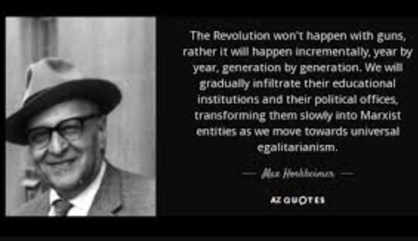

Slide 15
Traducción de “The Frankfurt School”, Tom Bottomore
Introducción
La E.F. es un fenómeno complejo, y el estilo de su pensamiento social, el cual ha sido principalmente asociado a la teoría crítica, ha sido expuesto e interpretado de diversas maneras. La base institucional bajo la cual la escuela fue desarrollada fue el Instituto de Estudios Sociales, oficialmente establecido el 3 de febrero de 1923 por un decreto del ministerio de educación y afiliada a la Universidad de Frankfurt. Pero el instituto mismo ya era un logro como resultado de perduración ante diversos proyectos radicales realizados en los inicios de los 20’s, en especial por Felix Weil. De este modo en el verano de 1922 había organizado la “Primera semana del trabajador marxista”, a donde atendieron Lukács, Korsh, Pollock y Wittfogel, y en donde se discutió al próximo a salir libro de Korsch: Marxismo y Filosofía. Weil tenía la intención de organizar futuros encuentros de tal tipo, pero cuando surgió la idea de crear un permanente centro de estudios marxistas, direccionó sus esfuerzos y recursos en realizar tal proyecto.
La fundación del instituto tuvo lugar en las particulares condiciones creadas por la victoria de la revolución Bolchevique en Rusia y la derrota de las revoluciones de Europa Central, especialmente, la de Alemania; puede verse como una respuesta a la necesidad sentida por los intelectuales de izquierda por reconsiderar y reformular la teoría marxista y especialmente la relación entre teoría y práctica, en las nuevas circunstancias.

Slide 16
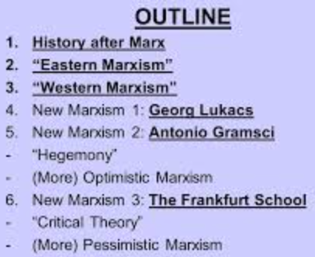

Slide 17
En este sentido, el Instituto formaba parte de una movimiento más amplio de pensamiento el cual ha venido a conocerse como el “Marxismo Occidental”, caracterizado, por un lado, por diversas, predominantemente filosóficas y hegelianas reinterpretaciones de la teoría marxista en relación a las sociedades de capitalismo avanzado, y por el otro lado, por una creciente visión crítica del desarrollo de la sociedad y el estado de la Unión Soviética. Sin embargo, en su fase inicial, el Instituto de Estudios Sociales no constituyó una escuela distintiva.
Como Jay ha notado: “(…) la noción de una escuela específica no se desarrolló sino hasta despúes que el Instituto fue forzado a salir de Frankfurt. El término mismo no fue usado sino hasta que el Instituto regresó a Alemania en 1950”
En efecto, es posible distinguir cuatro periodos diferentes en la historia del Instituto y la Escuela de Frankfurt. El primero es aquel entre 1923 y 1933, cuando la investigación en el Instituto era muy variada, y no estaba de ningún modo inspirada por alguna concepción particular de pensamiento marxista del modo que luego se conformaría como teoría crítica.
Ciertamente, bajo su primer director, Carl Grünberg, quien era un historiador económico-social, cercanamente relacionado al panorama de los Austro-Marxistas, una considerable parte del trabajo del Instituto tenía un fuerte carácter empírico. Grünberg mismo resumió su concepción del marxismo como una ciencia social en su discurso inaugural en 1924.

Slide 18
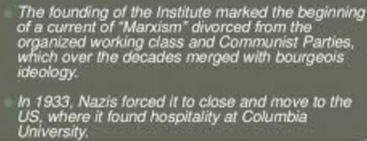

Slide 19
En ese discurso, Grünberg sostuvo que “la concepción materialista de la historia no es, ni apunta a ser, un sistema filosófico (…) su objeto no son las abstracciones, sino el mundo dado concretamente en su proceso de cambios y desarrollo”. Bajo la dirección de Grünberg, hasta su retiro en 1929 por un infarto, ésta fue la dirección que tomaron los investigadores del Instituto. De este modo Wittfogel estaba comprometido con el estudio de modo de producción asiático (parte del cual fue publicado en 1931 como “Economía y Sociedad en China”), Grossman desarrolló su análisis de las tendencias económicas capitalistas, publicadas como “La ley de acumulación y colapso en el sistema capitalista” en 1929, y Pollock estudió la transición desde un mercado hasta una economía planeada en la Unión Soviética, publicado como “Experimentos en la Economía Planeada en la Unión Soviética de 1917 a 1927” en 1929.
El segundo período es aquél del exilio en Norte América desde 1933 hasta 1950, cuando las distintivas ideas de una nueva teoría crítica neo-hegeliana fue firmemente implantada como la guía principal de las actividades del Instituto. Esta reorientación de ideas e intereses de investigación en realidad empezó pocos años antes, influenciados por la designación de Horkheimer como director del Instituto en Julio de 1930. Como Jay anota, en referencia al discurso inaugural de Horheimer sobre “La condición actual de la filosofía social y las tareas de un instituto de estudios sociales” (1931): “(…) las diferencias entre la mirada y la de su predecesor fueron inmediatamente aparentes” . La Filosofía, en lugar de la Historia o Economía, vino ahora a ocupar un puesto preeminente en la labor del Instituto y esta tendencia se reforzó cuando Marcuse se convirtió en un miembro en 1932 y Adorno en 1938 (siguiendo una afiliación más suelta desde 1931).

Slide 20
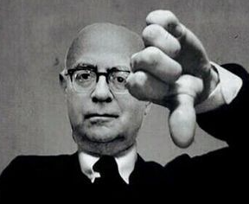

Slide 21
Al mismo tiempo, el Instituto desarrolló un fuerte interés por el psicoanálisis, y ello permaneció como un elemento importante para su futuro trabajo. En exilio, los miembros que lideraban el Instituto, bajo la dirección de Horkheimer, empezaron a elaborar su visión teórica de un modo más sistemático, y una escuela distintiva de pensamiento gradualmente tomó forma.
Para el tiempo en que el Instituto regresó a Frankfurt en 1950 (tercer período), las principales ideas de la teoría crítica ya habían sido claramente expresadas en una serie de escritos mayores, y la Escuela de Frankfurt empezó a ejercer una importante influencia sobre el pensamiento social alemán. Su influencia luego se expandió por mucho de Europa, especialmente luego de 1956, con la emergencia de la “nueva izquierda”, y también en los EEUU, donde muchos miembros del Instituto, en especial Marcuse, se habían quedado.
Este fue el período de la mayor influencia política y social de la Escuela de Frankfurt, la cual llegó a su máximo esplendor en los 1960’s con el rápido crecimiento de un movimiento estudiantil radical, así, fue Marcuse en lugar de Horkheimer (quien se había retirado a Suiza) o Adorno (quien se había vuelto considerablemente menos radical durante su exilio en norteamerica y las nuevas circunstancias de Alemania con la postguerra), quien apareció luego como líder representante de la nueva forma de pensamiento crítico marxista.

Slide 22


Slide 23
Desde los inicios de 1970´s, en lo que puede considerarse su cuarto período, la influencia de la Escuela de Frankfurt había declinado lentamente y ciertamente, con la muerte de Adorno en 1969 y Horkheimer en 1973, la existencia de la escuela había virtualmente cesado. En sus últimos años había partido tan ampliamente lejos del marxismo que le originó al inicio y su acercamiento nuevo a la teoría social era frecuentemente combatida por revividas formas de pensamiento marxista.
De todos modos, algunas concepciones centrales de la E.F. han hecho su camino hasta la labor de diversos científicos sociales (los marxistas y los no marxistas), y han sido también desarrolladas de una forma original por Jürgen Habermas, en una renovada crítica de las condiciones de posibilidad del conocimiento social, y la revalorización de la teoría de Marx sobre la historia y el capitalismo moderno.

Slide 24
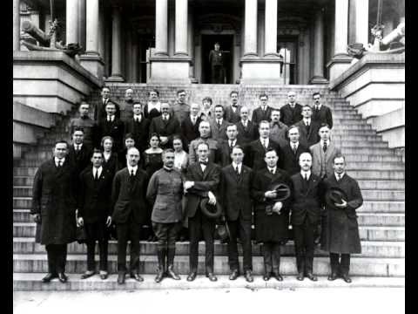
Quienes pertenecen o han participado en la escuela de Frankfurt?
Max Horkeimer
Theodor W. Adorno
Herbert Marcuse
Friedrich Pollock
Erich Fromm
Jürgen Habermas
Karl-Otto Apel
Axel Honneth
Karl August Wittfogel
Walter Benjamin
Hannah Arendt
Bertrand Russell
Albert Einstein
Georg Lukács
Karl R. Popper
Muchos otros!

Slide 25
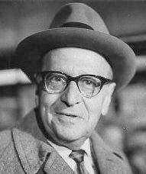
Horkheimer
Es uno de los primeros en orientar la labor de la Escuela de Frankfurt hacía la Teoría Crítica. Como filosofo y sociólogo promovió la transformación y emancipación social autoconsciente. Recordemos que la Escuela de Frankfurt reacciona al fascismo, nazismo, sovietismo y casos análogos como el del gobierno de los “jóvenes turcos” quienes aniquilaron a los armenios (de nuevo).
En ese sentido, Horkheimer replica a todo tipo de autoritarismo, militarismo, disrupción económica, crisis ambiental y la general decadencia
cultural.
En 1930 publicó “Entre la filosofía y la ciencia social”. En 1947 publicó “Eclipse de la razón” , y en colaboración con Theodor W. Adorno, publicó en 1947 “La dialéctica de la Ilustración”
A través del esfuerzo de Horkheimer como director, fue posible la Escuela y el trabajo de sus participantes orientados en esta nueva perspectiva.

Slide 26
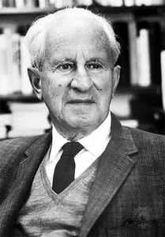
Marcuse
Filósofo, Sociólogo y teórico político. Es autor de una fuerte crítica al capitalismo, la tecnología moderna, materialismo histórico y la cultura del entretenimiento, sosteniendo que todas las anteriores suponen una forma de control social.
Criticó la ideología comunista de la URRS y trabajó en una oficina norteamericana predecesora de la CIA. Fue considerado por muchos el “padre de la nueva izquierda”
Su marxismo académico inspiró a muchos intelectuales radicales y activistas políticos en los 60s y 70s alrededor del mundo.
Su obra más resaltante y de mayor impacto es “El hombre Unidimensional”, publicado en 1964. Ahí se precisa su aguda crítica a la sociedad mercantil y capitalista, a la tecnología, a la cultura de consumo y decadencia de valores. Indica la deshumanización de la humanidad en la sociedad industrial avanzada la cual crea necesidades falsas.

Slide 27
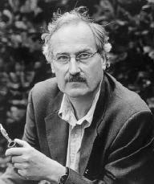
Honneth
En la misma línea de crítica de H. Marcuse, Axl Honneth realiza una fuerte crítica a la cultura que deshumaniza. El influjo de los valores positivistas, tecnicistas y utilitarios de los que se vale la ideología capitalista industrial supone un arrebato total de la dignidad humana, y olvida parte de lo que Kant nos había señalado en el imperativo categórico: La humanidad se cosifica y se instrumentaliza.
Honneth representa los últimos períodos de la Escuela de Frankfurt. Fue su director y falleció en el 2016. Honneth es reconocido por su Teoría del reconocimiento , la cual puede encontrarse en obras paralelas como “Reificación”, en el cual se habla de aquella “cosificación” de la que hacíamos anterior referencia.
La teoría del reconocimiento de Honneth supone la lucha por el reconocimento, especialmente de aquellos que parecen ser invisibles en la sociedad. La negación del reconocimiento es un desprecio a la integralidad del ser humano, suponiendo una disolución de los derechos y la autonomía personal y moral.

Slide 28
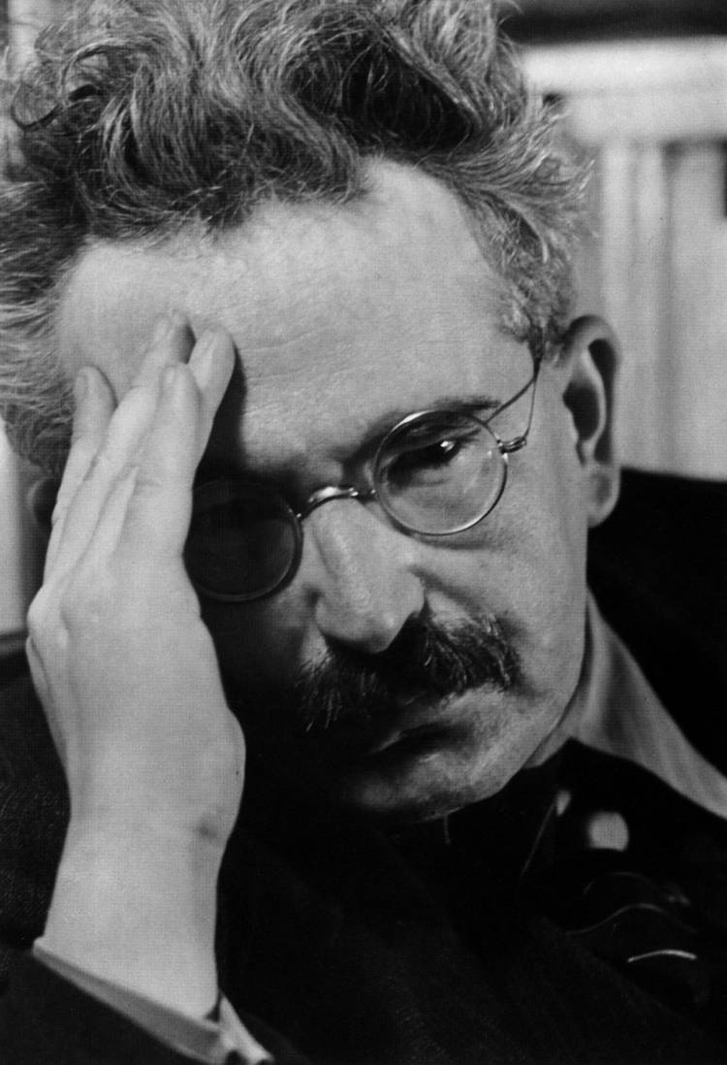
Walter Benjamin
Filósofo, crítico cultural y ensayista. W. Benjamin combina elementos del idealismo alemán, romanticismo, marxismo occidental y mística judía.
Ha contribuido notablemente a la teoría estética, la crítica literaria y al materialismo histórico. Fue amigo de Bertol Brecht, el dramaturgo y Gershom Scholem, el estudioso de la Kábala.
Posee muchos ensayos de crítica literaria a Baudelaire, Goethe, Kafka, Kraus, Leskov, Proust, Walser. Del mismo modo aportó a la teoría de la traducción.
Perseguido por fuerzas invasoras nazis, Walter Benjamin se quitó la vida antes de dejarse atrapar.

Slide 29
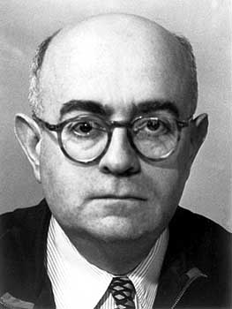
Adorno
Theodor Ludwig Wiesengrund Adorno fue obligado a usar su apellido materno durante la persecución nazi y el exilio norteamericano (su madre era católica y su padre judío), es por ello que hoy es reconocido por éste. Filósofo, sociólogo, musicólogo, crítico de arte y compositor, constituye un pilar fundamental de la teoría crítica.
En la misma línea que la Escuela de Frankfurt, el pensamiento de Theodor W. Adorno representa una interpretación de Freud, Marx y Hegel para la elaboración de una fuerte crítica de la sociedad moderna. Del mismo modo, supone uno de los más importantes aportes a la teoría estética.
Adorno critica al mismo tiempo el fascismo y lo que él llama “cultura industrial”. La crítica sistemática que elabora se puede atender en “La dialéctica de la ilustración”, publicado en 1947 junto a Max Horkheimer, “Minima Morala” (1951) y “Dialéctica negativa” (1966). Se considera que su pensamiento influencia notablemente a la nueva izquierda europea.

Slide 30
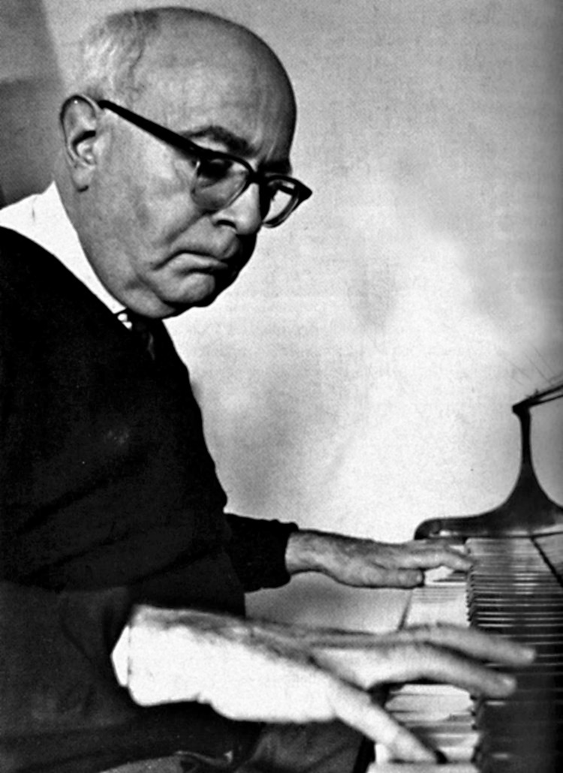
En el contexto de Adorno, el existencialismo y el positivismo gozaban de una extendida propagación. En ese marco, sostiene un concepto dialéctico de la historia natural que critica tanto a la ontología y al empirismo, a través de estudios de Kierkegaard y Husserl.
En la “Dialéctica Negativa”, del mismo modo, señala la “estética de lo negro”, o de cómo la cultura industrial busca endulzar la realidad, que, por otro lado, el aprecia de un modo radicalmente pesimista. Critica la producción en masa y reclama que lo bello no se puede dar en la producción repetida y mecánica de objetos alienantes. Señala de qué modo las obras de arte son objetos únicos e irrepetibles , completamente contrarios a los productos de la industria.
Adorno poseía una formación clásica en piano. Coincidía con el espíritu de Arnold Schoenberg y la Escuela Vienesa de Música. Esta corriente usaba la dodecafonía y el concepto de una agrupación serial. La corriente es conocida como “música serial” y representa por sí misma una crítica a los estereotipos estéticos que prevalecen en la gran cultura de la industria.

Slide 31
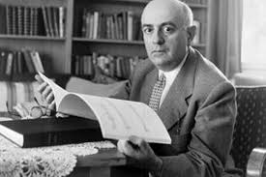
Adorno colaboró con diversos estudios sociales muy influyentes sobre el autoritarismo, el antisemitismo y la propaganda que desarrolló fue posteriormente modelo de diversos estudios sociológicos.
Al regresar a Frankfurt del exilio, Adorno se dedicó a reconstruir la vida intelectual, como por ejemplo a través de debates con Karl Popper sobre las limitaciones de la ciencia positivista, o escritos sobre la responsabildiad alemana del holocausto.
En lo integral, la labor de Adorno representa una notable y aguda crítica la cultura occidental que percibe. Póstumamente publicó el trabajo que reúne sus aportes epistemológicos, éticos y estéticos en “Teoría Estética” en 1970.
Nos corresponde atender muy brevemente a su tratado ético más importante: Minima Moralia, el cual refleja una crítica a la occidentalidad que se funda en la Magna Moralia de Aristóteles. Al margen de la discusión de si esta obra es o no del estagirita, es notable que su búsqueda fue la de la vida buena. Para Adorno, la vida buena y honesta en la sociedad industrial ya no es posible debido a que vivimos en una sociedad inhumana. “La vida no vive”, refiere en un epígrafe.

Slide 32
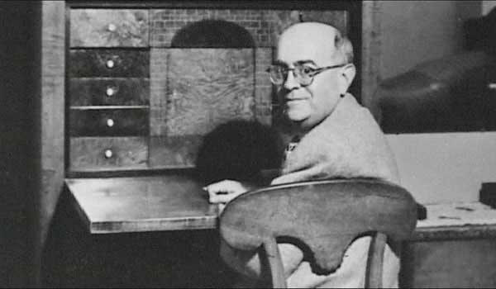
El formato de “Minima Moralia” es el de reflexiones breves y aforismos, muy similar al de algunos escritos de Nietzsche. Se discute, desde la experiencia cotidiana, lo perturbador que supone el vivir en una sociedad de cultura industrial, en donde logra ver la naturaleza subversiva de los juguetes, como objetos de alienación y adoctrinamiento, la desolación de las familias quebradas por la guerra, la abrupta ruptura con una cultura que puede crear cosas genuinas y geniales, el surgimiento del ocultismo y en general, como en las cosas más pequeñas del mundo se pueden reflejar los eventos más catastróficos de una cultura con el poder de la destrucción nuclear, pero que antes de ello, ha deshumanizado al ser humano.

Slide 33
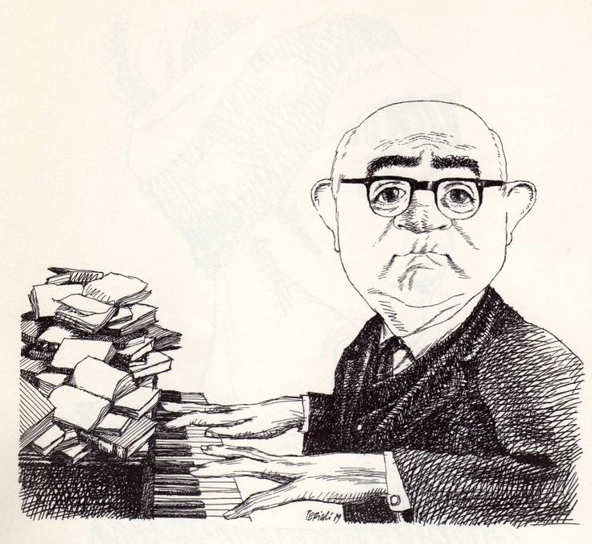
“Minima Moralia” parte de la situación afectada del autor, víctima del destierro y perseguimiento por parte del fascismo alemán. En ese sentido, Adorno hablará de “una vida dañada” o, en solidaridad a sus colegas de Frankfurt, nos dirá que “están mutilados sin excepción”.
El pesimismo y la dura crítica que articula el trabajo de Theodor W. Adorno fue, como se ha señalado, uno de los pilares fundamentales de la Escuela de Frankfurt. Su pensamiento representa una de las muchas críticas postmodernas al sueño, que se ha vuelto pesadilla, de la razón.

Slide 34
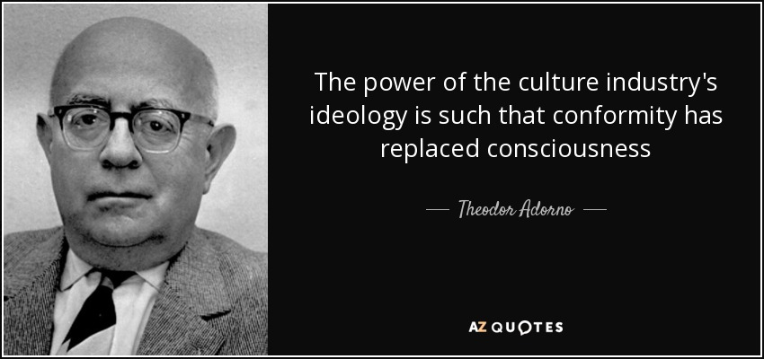

Slide 35
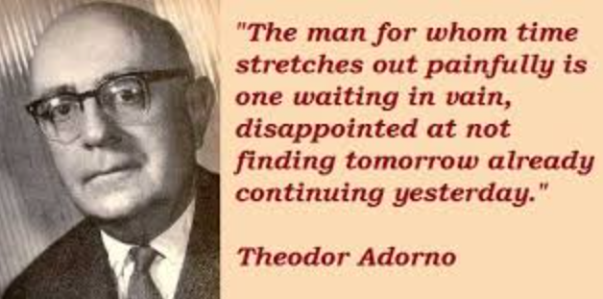

Slide 36
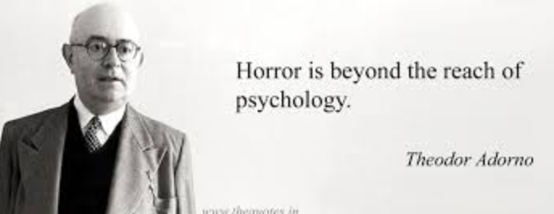

Slide 37


Slide 38
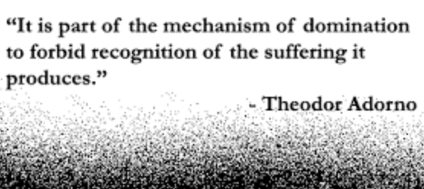

Slide 39


Slide 40


Slide 41


Slide 42


Slide 43
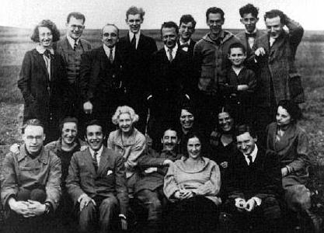

Slide 44
